Slide 1
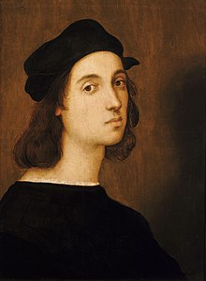
RAFAEL SANZIO
ArminC

Slide 2
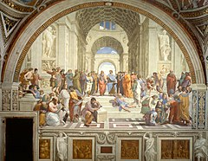
Școala Ateniană
Rafael Sanzio, cunoscut și ca Rafael sau Raffaello (n. 28 martie sau 6 aprilie 1483, Urbino – d. 6 aprilie 1520, Roma) a fost un pictor și arhitect de seamă al Renașterii italiene, unul din cei mai mari artiști ai tuturor timpurilor, iar moartea sa prematură a pus capăt unei cariere excepționale.
Împreună cu Michelangelo și Leonardo da Vinci, el formează trinitatea tradițională a marilor maeștri din acea perioadă.
Raphael a fost extrem de productiv, lucrând într-un un atelier neobișnuit de mare și, în ciuda morții sale la 37 de ani, a lasat un volum mare de lucrări. Multe dintre lucrările sale se găsesc în Palatul Vatican.

Slide 3
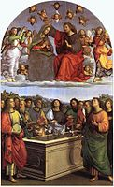
Încoronarea Fecioarei
Rafael a crescut într-un mediu foarte receptiv la artă, primul său profesor fiind chiar tatăl său, poate nu prea remarcabil ca pictor, dar fără îndoială un bun pedagog. La vârsta de unsprezece ani, Rafael rămâne orfan.
În anul 1500, numele lui Rafael este menționat într-un contract cu titulatura de "magistru", ceea ce dovedește măsura talentului său, căci este rar ca un tânăr de 17 ani să fie recunoscut ca maestru.
Când Rafael sosește la Florența în anul 1504, gloria artei florentine începuse să pălească, dar dovezile epocii sale de aur mai erau încă vii. Dar pentru Rafael, a cărui ambiție era uriașă, Florența începe să se dovedească a fi prea mică.
Rafael sosește la Roma începutul lui 1509 și se apucă de lucu. Ia parte la decorarea "stanze"-lor - camerele apartamentului papal din Vatican - unde se păstraseră și decorațiile altor artiști. Picturile și decorațiunile sale grandioase stârnesc admirația locuitorilor Romei.
La 6 aprilie 1520, în vârstă de numai 37 de ani, Rafael moare subit. Giorgio Vasari, biograful artiștilor Renașterii italiene, el însuși pictor, notează: "Când a dispărut acest artist nobil, arta s-a oprit în loc ca și cum ar fi orbit".

Slide 4
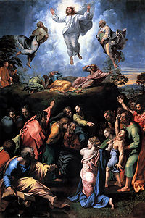
Schimbarea la Față
Fiind în slujba Vaticanului, dar primind și comenzi particulare, Rafael - în afara nenumăratelor Madone - a pictat numeroase compoziții pe teme religioase, răspunzând cerințelor epocii sale. Tehnica folosită a fost fie uleiul pe lemn, fie fresca.
Tabloul intitulat Apoteoza sau Schimbarea la față a fost comandat de cardinalul Giulio de Medici în 1517, pentru catedrala din Narbonne. Tabloul a fost readus la Vatican în 1815 și a trebuit să sufere două restaurări. Pictura evocă concomitent două scene biblice: în partea de sus se vede schimbarea la față a lui Iisus pe muntele Tabor în prezența apostolilor copleșiți de cele văzute, jos se întâmplă o minune, un copil posedat de diavol se vindecă. Atmosfera spaimei ce domină partea de jos a compoziției contrastează cu aspectul părții superioare, acolo unde strălucește lumina ce radiază din trupul lui Iisus.

Slide 5
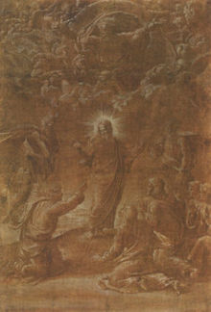
Modelul pentru Schimbarea la față
La moartea sa, artistul "care a trăit mai mult ca un prinț decât un pictor" a stat în stat timp de câteva zile la casa sa din Borgo, cu renumita Schimbarea la față, lăsată neterminată la moartea sa, la capul lui. La o săptămână după moartea sa, cele două picturi au fost expuse împreună în Vatican.
Examinarea tabloului final a dezvăluit mai mult de șaisprezece zone incomplete și alte modficări.
Deși există unele speculații cu privire la faptul că elevul lui, Giulio Romano și asistentul, Gianfrancesco Penni, au pictat câteva figuri de fundal din jumătatea dreaptă inferioară a picturii, nu există dovezi că nimeni altcineva decât Raphael a terminat substanța picturii.

Slide 6
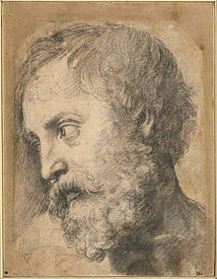
Studiul unui Portret al unui Apostol
Recepția picturii este bine documentată. Între anii 1525 și 1935, pot fi identificate cel puțin 229 de surse scrise care descriu, analizează, laudă sau critică Transfigurarea.
Primele descrieri ale picturii, au numit-o deja o capodoperă.
În scurtă perioadă de timp petrecută la Paris, pictura a devenit o atracție majoră pentru vizitatori și a continuat să fie după întoarcerea sa la Roma, apoi plasată în muzeele Vaticanului.
Mark Twain a fost unul dintre multele vizitatori care au apreciat această pictură.
La începutul secolului al XX-lea, faima picturii sa diminuat rapid și, în curând, Schimbarea la față și-a pierdut denumirea de cea mai faimoasă pictură din lume. O nouă generație de artiști nu l-au mai recunoscut ca o autoritate artistică. Pictura a fost caracterizată ca a fi prea aglomerată, figurile au erau prea dramatice și întregul cadru al picturii era prea artificial.

Slide 7

SFÂRȘIT!
CHANCHIAN ARMIN ANDREI

